Slide 1
Tuần 15
Bài
27
TRÒ CHƠI CỦA BỐ

Slide 2
LẤY KẸO CHO ẾCH XANH

Slide 3
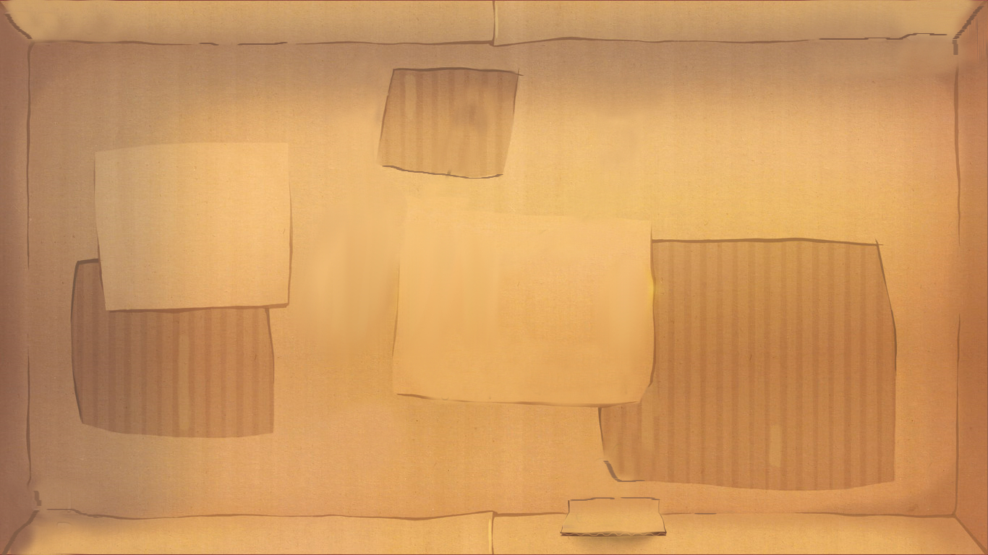
Bắt đầu!
Câu thơ:
“Những ngôi sao thức ngoài kia
Chẳng bằng mẹ đã thức vì chúng con”.
Cho biết điều gì?
HẾT GIỜ
A. Trời nhiều sao
B. Mẹ thức khuya nhiều
C. Mẹ và bé ngắm sao
D. Mẹ phải dậy sớm

Slide 4
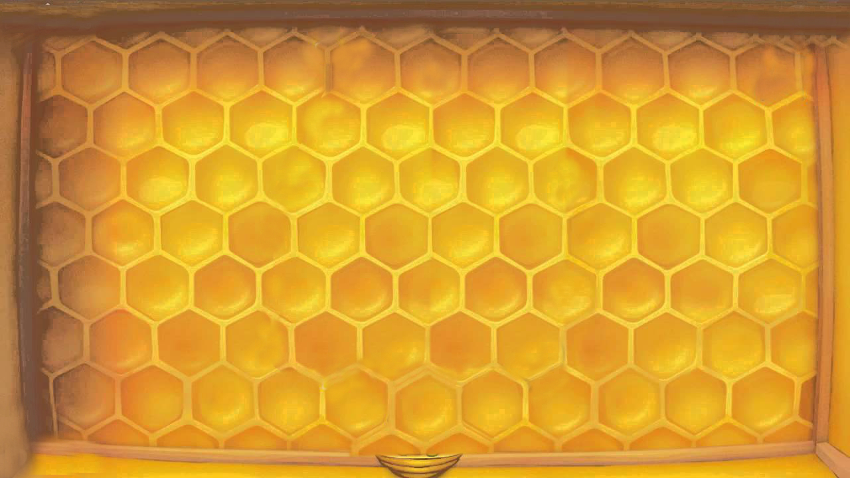
Bắt đầu!
………..là giấc ngủ ngon, ngủ say.
Tìm từ phù hợp điền vào chỗ trống.
HẾT GIỜ
A. Giấc mộng
B. Giấc mơ
C. Giấc ngủ
D. Giấc tròn

Slide 5
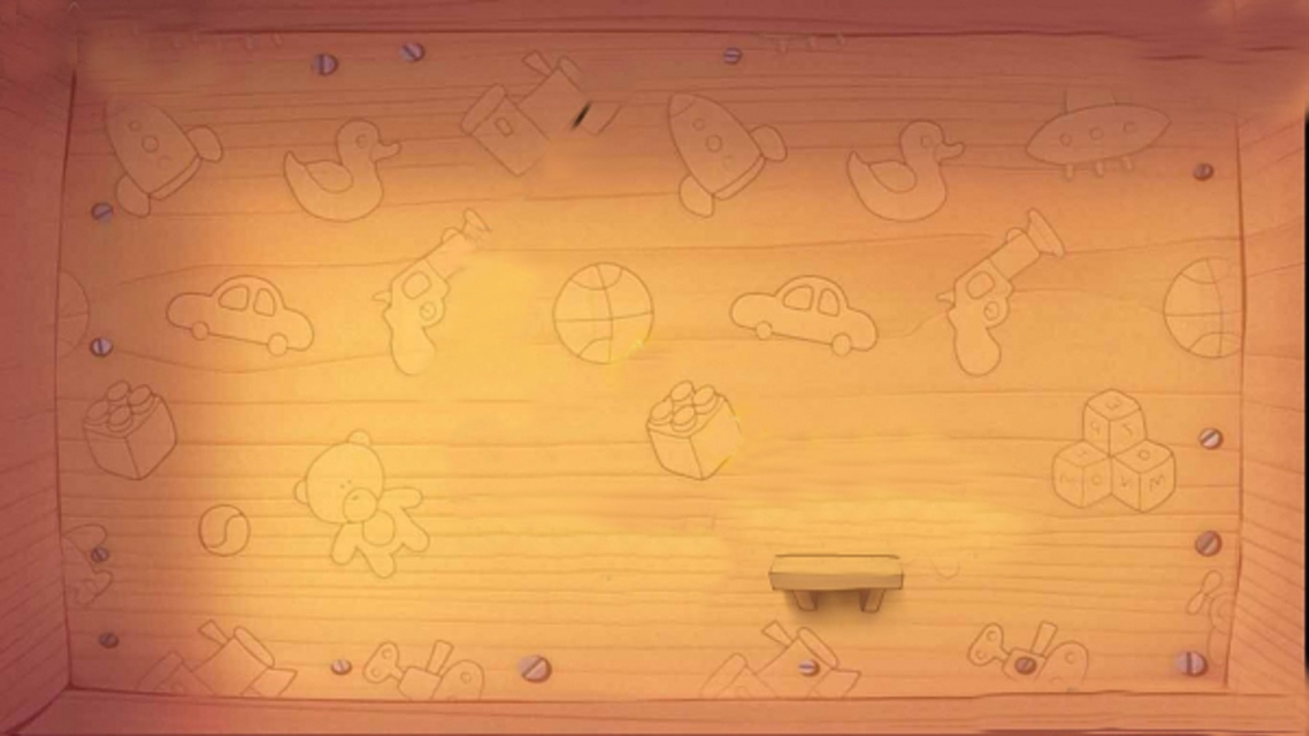
Bắt đầu!
Những từ chỉ hoạt động của mẹ có xuất hiện trong bài thơ “ Mẹ”?
HẾT GIỜ
A. thức, quạt, ru
B. ngủ, quạt, ru
C. ngủ, ru, quạt
D. ngồi, ru, quạt

Slide 6
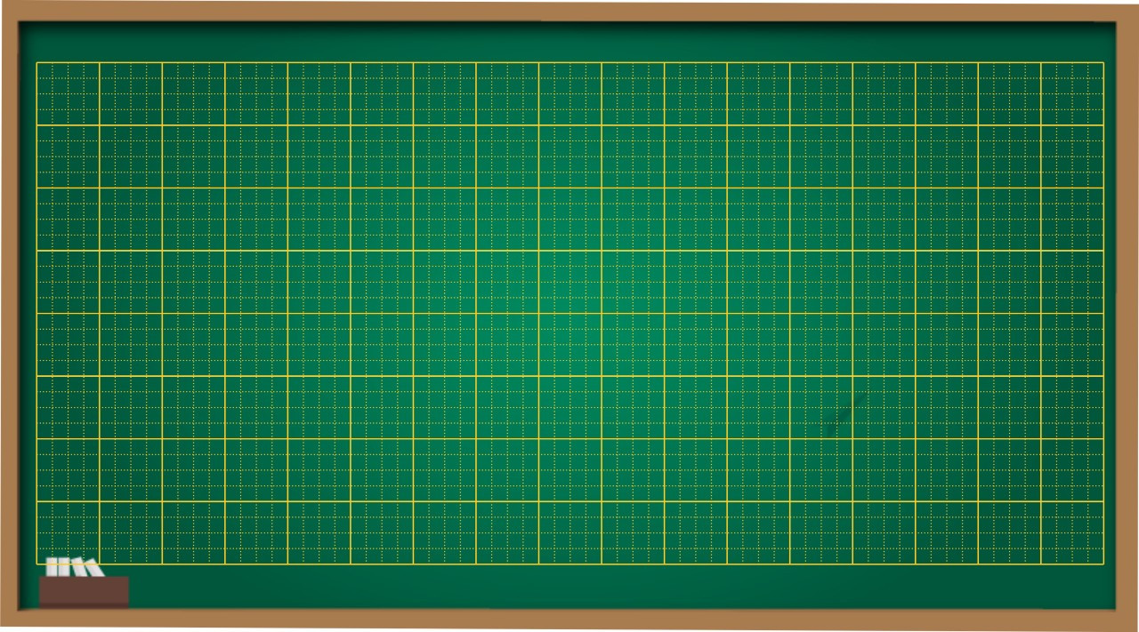
Thứ Tư ngày 18 tháng 12 năm 2024
Tiếng việt
Đọc: Trò chơi của bố

Slide 7
ĐỌC
Em thích chơi trò chơi gì cùng bố mẹ?

Slide 8
TRÒ CHƠI CỦA BỐ
Bố luôn dành cho Hường những điều ngạc nhiên. Lúc rảnh rỗi, hai bố con ngồi chơi với nhau như đôi bạn cùng tuổi.
Có lần, hai bố con chơi trò chơi “ăn cỗ”. Hường đưa cái bát nhựa cho bố:
Mời bác xơi!
Bố đỡ bằng hai tay hẳn hoi và nói:
Xin bác. Mời bác xơi!
Bác xơi nữa không ạ?
Cảm ơn bác! Tôi đủ rồi.
Hai bố con cùng phá lên cười. Lát sau, hai bố con đổi cho nhau. Bố hỏi:
Bác xơi gì ạ?
Dạ, xin bác bát miến ạ.
Đây, mời bác.
Hường đưa tay ra cầm lấy cái bát nhựa. Bố bảo:
- Ấy, bác phải đỡ bằng hai tay. Tôi đưa cho bác bằng hai tay cơ mà!
Năm nay, bố đi công tác xa. Đến bữa ăn, nhìn hai bàn tay của Hường lễ phép đón bát cơm, mẹ lại nhớ đến lúc hai bố con chơi với nhau. Mẹ nghĩ, Hường không biết rằng ngay trong trò chơi ấy, bố đã dạy con một nết ngoan.

Slide 9
TRÒ CHƠI CỦA BỐ
Bố luôn dành cho Hường những điều ngạc nhiên. Lúc rảnh rỗi, hai bố con ngồi chơi với nhau như đôi bạn cùng tuổi.
Có lần, hai bố con chơi trò chơi “ăn cỗ”. Hường đưa cái bát nhựa cho bố:
Mời bác xơi!
Bố đỡ bằng hai tay hẳn hoi và nói:
Xin bác. Mời bác xơi!
Bác xơi nữa không ạ?
Cảm ơn bác! Tôi đủ rồi.
Hai bố con cùng phá lên cười. Lát sau, hai bố con đổi cho nhau. Bố hỏi:
Bác xơi gì ạ?
Dạ, xin bác bát miến ạ.
Đây, mời bác.
Hường đưa tay ra cầm lấy cái bát nhựa. Bố bảo:
- Ấy, bác phải đỡ bằng hai tay. Tôi đưa cho bác bằng hai tay cơ mà!
Năm nay, bố đi công tác xa. Đến bữa ăn, nhìn hai bàn tay của Hường lễ phép đón bát cơm, mẹ lại nhớ đến lúc hai bố con chơi với nhau. Mẹ nghĩ, Hường không biết rằng ngay trong trò chơi ấy, bố đã dạy con một nết ngoan.
1
2
3

Slide 10
TRÒ CHƠI CỦA BỐ
Bố luôn dành cho Hường những điều ngạc nhiên. Lúc rảnh rỗi, hai bố con ngồi chơi với nhau như đôi bạn cùng tuổi.
Có lần, hai bố con chơi trò chơi “ăn cỗ”. Hường đưa cái bát nhựa cho bố:
Mời bác xơi!
Bố đỡ bằng hai tay hẳn hoi và nói:
Xin bác. Mời bác xơi!
Bác xơi nữa không ạ?
Cảm ơn bác! Tôi đủ rồi.
Hai bố con cùng phá lên cười. Lát sau, hai bố con đổi cho nhau. Bố hỏi:
Bác xơi gì ạ?
Dạ, xin bác bát miến ạ.
Đây, mời bác.
Hường đưa tay ra cầm lấy cái bát nhựa. Bố bảo:
- Ấy, bác phải đỡ bằng hai tay. Tôi đưa cho bác bằng hai tay cơ mà!
Năm nay, bố đi công tác xa. Đến bữa ăn, nhìn hai bàn tay của Hường lễ phép đón bát cơm, mẹ lại nhớ đến lúc hai bố con chơi với nhau. Mẹ nghĩ, Hường không biết rằng ngay trong trò chơi ấy, bố đã dạy con một nết ngoan.

Slide 11
LUYỆN ĐỌC
xơi
những
nghĩ
rảnh rỗi

Slide 12
Luyện đọc câu dài
Mẹ nghĩ, Hường không biết rằng ngay trong trò chơi ấy, bố đã dạy con một nết ngoan.

Slide 13
TRÒ CHƠI CỦA BỐ
Bố luôn dành cho Hường những điều ngạc nhiên. Lúc rảnh rỗi, hai bố con ngồi chơi với nhau như đôi bạn cùng tuổi.
Có lần, hai bố con chơi trò chơi “ăn cỗ”. Hường đưa cái bát nhựa cho bố:
Mời bác xơi!
Bố đỡ bằng hai tay hẳn hoi và nói:
Xin bác. Mời bác xơi!
Bác xơi nữa không ạ?
Cảm ơn bác! Tôi đủ rồi.
Hai bố con cùng phá lên cười. Lát sau, hai bố con đổi cho nhau. Bố hỏi:
Bác xơi gì ạ?
Dạ, xin bác bát miến ạ.
Đây, mời bác.
Hường đưa tay ra cầm lấy cái bát nhựa. Bố bảo:
- Ấy, bác phải đỡ bằng hai tay. Tôi đưa cho bác bằng hai tay cơ mà!
Năm nay, bố đi công tác xa. Đến bữa ăn, nhìn hai bàn tay của Hường lễ phép đón bát cơm, mẹ lại nhớ đến lúc hai bố con chơi với nhau. Mẹ nghĩ, Hường không biết rằng ngay trong trò chơi ấy, bố đã dạy con một nết ngoan.
1
2
3

Slide 14
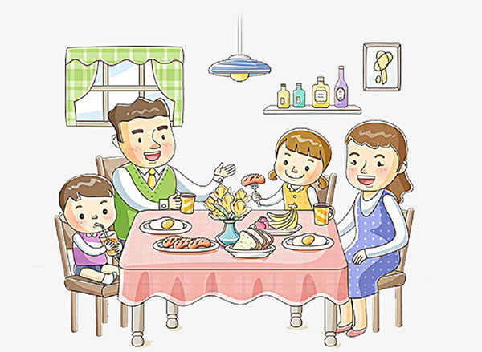
Giải nghĩa từ
Xơi : ( lời mời lịch sự ) trong ăn, uống.

Slide 15
TRÒ CHƠI CỦA BỐ
Bố luôn dành cho Hường những điều ngạc nhiên. Lúc rảnh rỗi, hai bố con ngồi chơi với nhau như đôi bạn cùng tuổi.
Có lần, hai bố con chơi trò chơi “ăn cỗ”. Hường đưa cái bát nhựa cho bố:
Mời bác xơi!
Bố đỡ bằng hai tay hẳn hoi và nói:
Xin bác. Mời bác xơi!
Bác xơi nữa không ạ?
Cảm ơn bác! Tôi đủ rồi.
Hai bố con cùng phá lên cười. Lát sau, hai bố con đổi cho nhau. Bố hỏi:
Bác xơi gì ạ?
Dạ, xin bác bát miến ạ.
Đây, mời bác.
Hường đưa tay ra cầm lấy cái bát nhựa. Bố bảo:
- Ấy, bác phải đỡ bằng hai tay. Tôi đưa cho bác bằng hai tay cơ mà!
Năm nay, bố đi công tác xa. Đến bữa ăn, nhìn hai bàn tay của Hường lễ phép đón bát cơm, mẹ lại nhớ đến lúc hai bố con chơi với nhau. Mẹ nghĩ, Hường không biết rằng ngay trong trò chơi ấy, bố đã dạy con một nết ngoan.
1
2
3

Slide 16
Luyện đọc nhóm

Slide 17
TRÒ CHƠI CỦA BỐ
Bố luôn dành cho Hường những điều ngạc nhiên. Lúc rảnh rỗi, hai bố con ngồi chơi với nhau như đôi bạn cùng tuổi.
Có lần, hai bố con chơi trò chơi “ăn cỗ”. Hường đưa cái bát nhựa cho bố:
Mời bác xơi!
Bố đỡ bằng hai tay hẳn hoi và nói:
Xin bác. Mời bác xơi!
Bác xơi nữa không ạ?
Cảm ơn bác! Tôi đủ rồi.
Hai bố con cùng phá lên cười. Lát sau, hai bố con đổi cho nhau. Bố hỏi:
Bác xơi gì ạ?
Dạ, xin bác bát miến ạ.
Đây, mời bác.
Hường đưa tay ra cầm lấy cái bát nhựa. Bố bảo:
- Ấy, bác phải đỡ bằng hai tay. Tôi đưa cho bác bằng hai tay cơ mà!
Năm nay, bố đi công tác xa. Đến bữa ăn, nhìn hai bàn tay của Hường lễ phép đón bát cơm, mẹ lại nhớ đến lúc hai bố con chơi với nhau. Mẹ nghĩ, Hường không biết rằng ngay trong trò chơi ấy, bố đã dạy con một nết ngoan.
1
2
3

Slide 18
Trả lời câu hỏi

Slide 19
1. Hai bố con Hường chơi trò chơi gì cùng nhau?
Hai bố con chơi trò chơi ăn cỗ cùng nhau.

Slide 20
2. Khi chơi hai bố con xưng hô với nhau như thế nào?
Khi chơi, hai bố con xưng hô là “bác” và “tôi”.

Slide 21
3. Nhìn hai tay Hường đón bát cơm, mẹ nhớ tới điều gì?
Mẹ nhớ tới những lúc hai bố con chơi với nhau.

Slide 22
4. Khi chơi cùng bố, Hường đã được bố dạy nết ngoan nào?
A
Biết nấu ăn
B
Có cử chỉ và lời nói lễ phép
C
Chăm làm và biết giúp đỡ bố mẹ

Slide 23
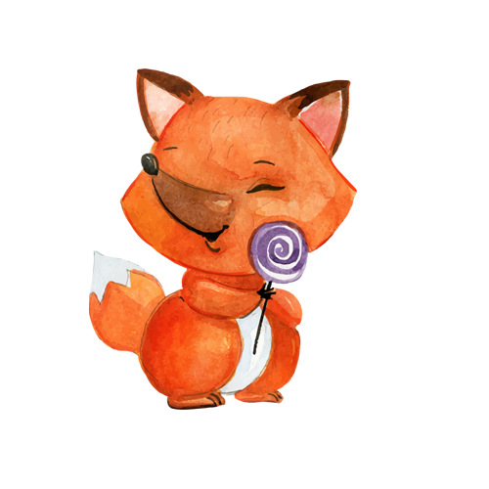
Luyện đọc lại

Slide 24
TRÒ CHƠI CỦA BỐ
Bố luôn dành cho Hường những điều ngạc nhiên. Lúc rảnh rỗi, hai bố con ngồi chơi với nhau như đôi bạn cùng tuổi.
Có lần, hai bố con chơi trò chơi “ăn cỗ”. Hường đưa cái bát nhựa cho bố:
Mời bác xơi!
Bố đỡ bằng hai tay hẳn hoi và nói:
Xin bác. Mời bác xơi!
Bác xơi nữa không ạ?
Cảm ơn bác! Tôi đủ rồi.
Hai bố con cùng phá lên cười. Lát sau, hai bố con đổi cho nhau. Bố hỏi:
Bác xơi gì ạ?
Dạ, xin bác bát miến ạ.
Đây, mời bác.
Hường đưa tay ra cầm lấy cái bát nhựa. Bố bảo:
- Ấy, bác phải đỡ bằng hai tay. Tôi đưa cho bác bằng hai tay cơ mà!
Năm nay, bố đi công tác xa. Đến bữa ăn, nhìn hai bàn tay của Hường lễ phép đón bát cơm, mẹ lại nhớ đến lúc hai bố con chơi với nhau. Mẹ nghĩ, Hường không biết rằng ngay trong trò chơi ấy, bố đã dạy con một nết ngoan.
1
2
3

Slide 25
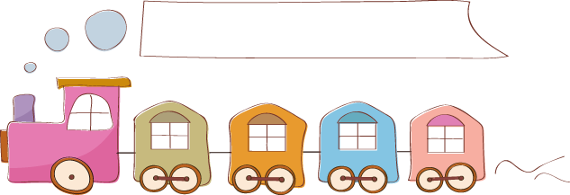
Luyện tập theo văn bản đọc

Slide 26
1. Những câu nào dưới đây thể hiện thái độ lịch sự:
a
b
Dạ, xin bác bát miến ạ.
c
Đưa tôi bát miến!
Cho tôi xin bát miến.

Slide 27
2. Cùng bạn đóng vai nói và đáp lời yêu cầu đề nghị
Xin lỗi ở đây không có phở gà.
Bác cho tôi một bát phở gà.
Vậy bác cho tôi xin bát miến.
Vâng ạ! Bác chờ một chút.

Slide 28
Tạm biệt và hẹn gặp lại
các con vào những tiết học sau!

